Slide 1

航天电子系统设计 ----基本防护法
空间科学与技术学院

Slide 2
航天电子系统设计
第5章 防护元件选用
§5.1 概论
§5.5 滤波元件
§5.2 瞬变抑制元件
§5.3 热敏及限流元件
§5.4 过流保护元件

Slide 3
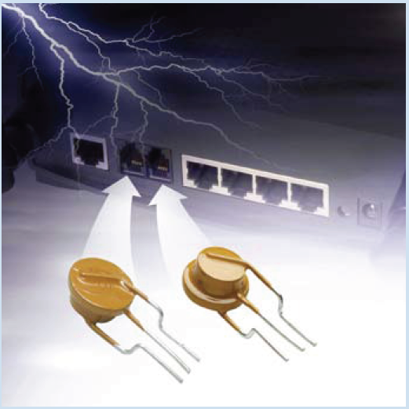
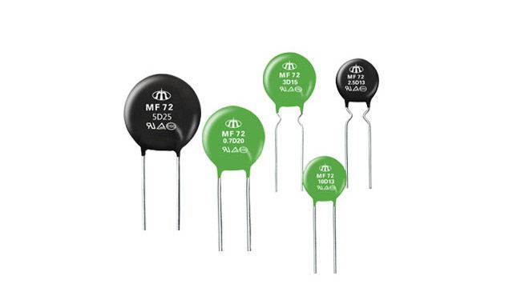
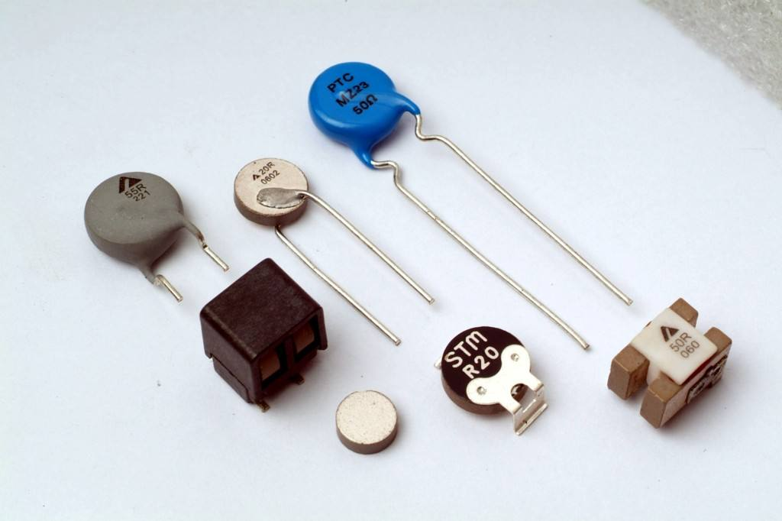
航天电子系统设计
功能和作用
热敏电阻：温度补偿和温度控制
原理：温度上升，阻值上升，限制回路电流的增加（回路未断开）；温度下降后阻值减小，回路电流增加。
自适应调节回路电流

Slide 4
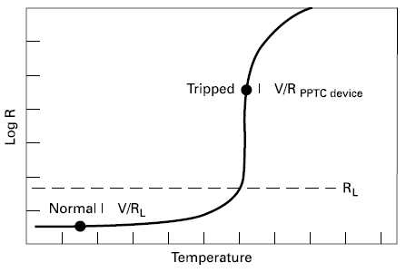
航天电子系统设计
工作原理
热电阻
T_{S}（动作温度）
冷电阻
常温下电阻很低，超过某一临界温度后，电阻急剧上升。热电阻的阻值可以是冷电阻的10⁴倍
聚合物PTC的响应速度较快，常温阻值较低；陶瓷PTC的过电压耐受能力更好

Slide 5
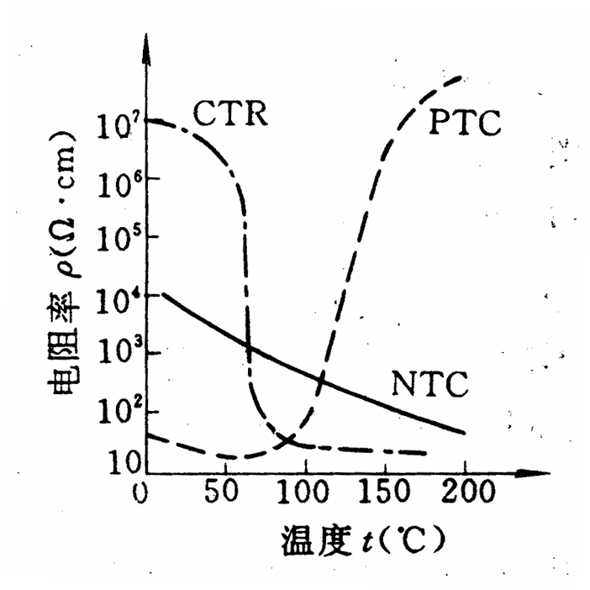
航天电子系统设计
器件分类
按阻值随温度变化方向分
正温度系数（PTC）热敏电阻：在钛酸钡（BaTiO3）半导体陶瓷中加入施主杂质，或者利用特殊的高分子聚合物（PPTC）
负温度系数（NTC）热敏电阻：金属（锰、钴、铁、镍、铜）氧化物混合烧结而成
按阻值随温度变化规律分
临界温度（CTR）热敏电阻：利用半导体与金属在温度临界点发生相变的特性，可用作自恢复保险丝
缓变热敏电阻：可用作温度传感器

Slide 6
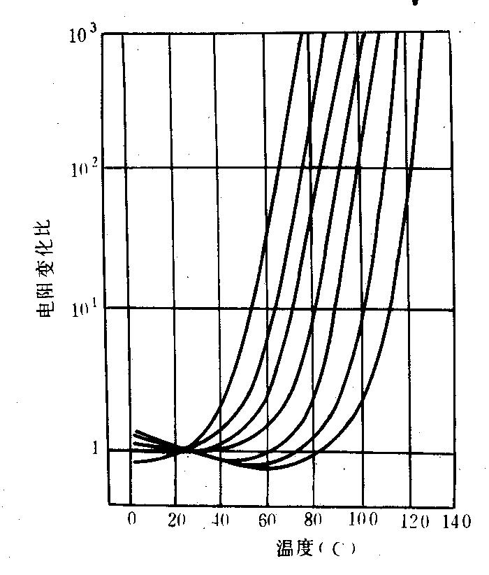
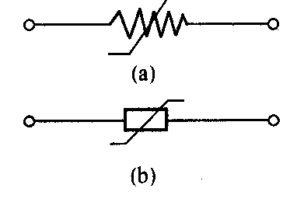
航天电子系统设计
相关参数
室温阻值：几十～几百Ω
动作温度：60～120℃
正温度系数：20～60％/ ℃
响应速度：较慢，多在ms级以上，不能用于瞬态过电流或者热冲击的保护
图形符号

Slide 7
航天电子系统设计
正温度系数热敏电阻(PTC)
负温度系数热敏电阻(NTC)
临界温度热敏电阻（CTR）

Slide 8
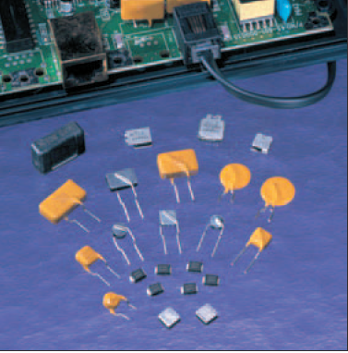
航天电子系统设计
正温度系数热敏电阻(PTC)
结构类型
螺丝固定型
分立元件型
表面安装型
材料类型
半导体陶瓷材料
聚合物高分子材料
主要用途
自动消磁电路
大功率电机启动电路
过热保护
过电流保护
荧光灯丝预热电路

Slide 9
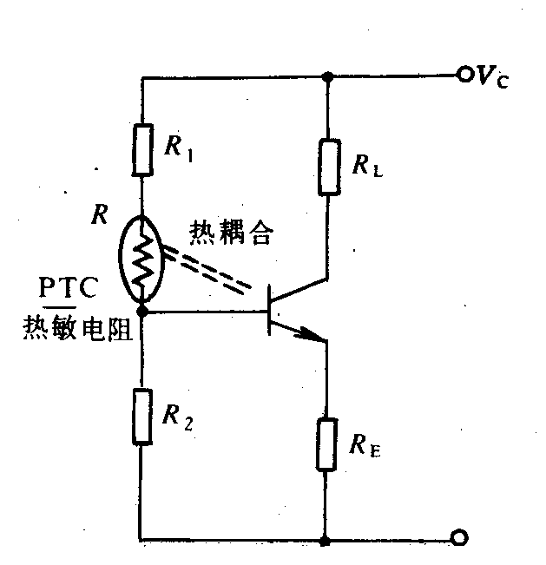
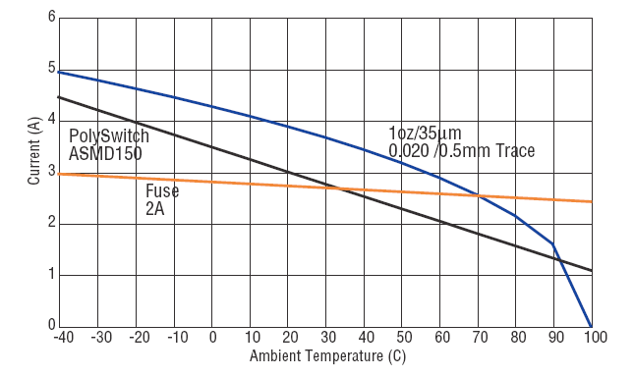
航天电子系统设计
典型应用电路

Slide 10
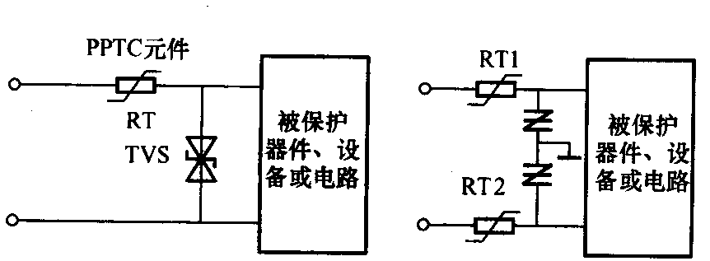
航天电子系统设计
保护电路
与TVS管联合完成过流、过压保护
与TSPD联合完成过流、过压保护

Slide 11
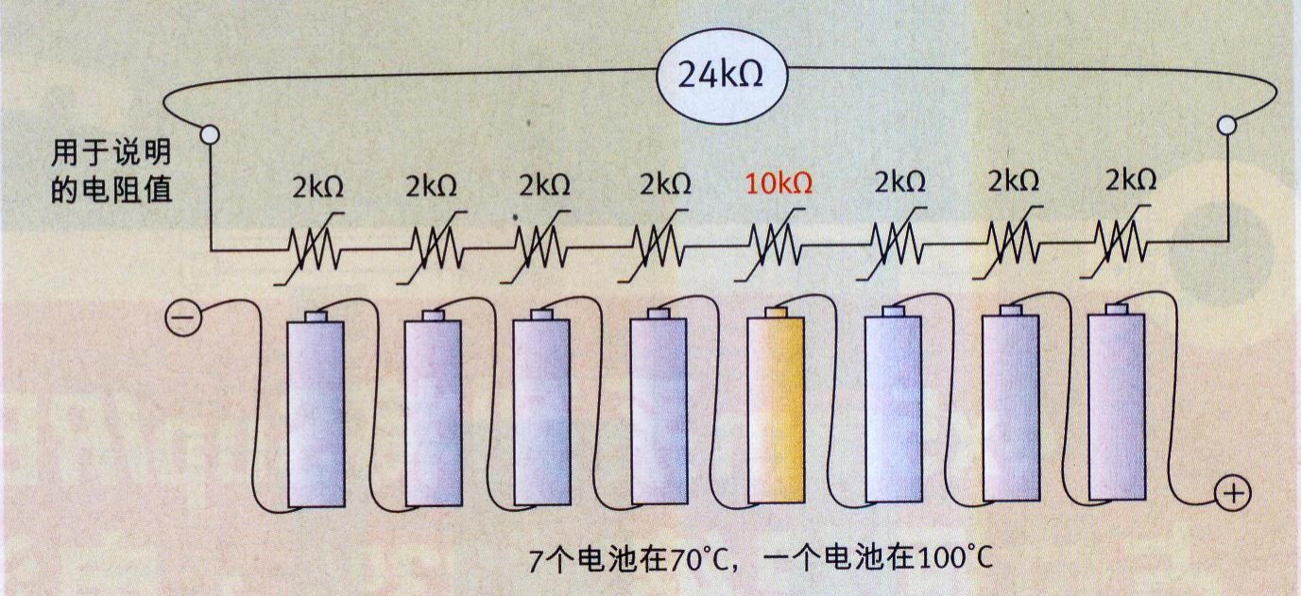
航天电子系统设计
用PTC阵列实现混合动力或电动汽车的电池模块的过温检测
图中指示红色电池温度超过指定阈值100℃，相应的PTC进入高阻状态

Slide 12

航天电子系统设计
鲧治水---堵

Slide 13
航天电子系统设计
正温度系数热敏电阻(PTC)
负温度系数热敏电阻(NTC)
临界温度热敏电阻（CTR）

Slide 14
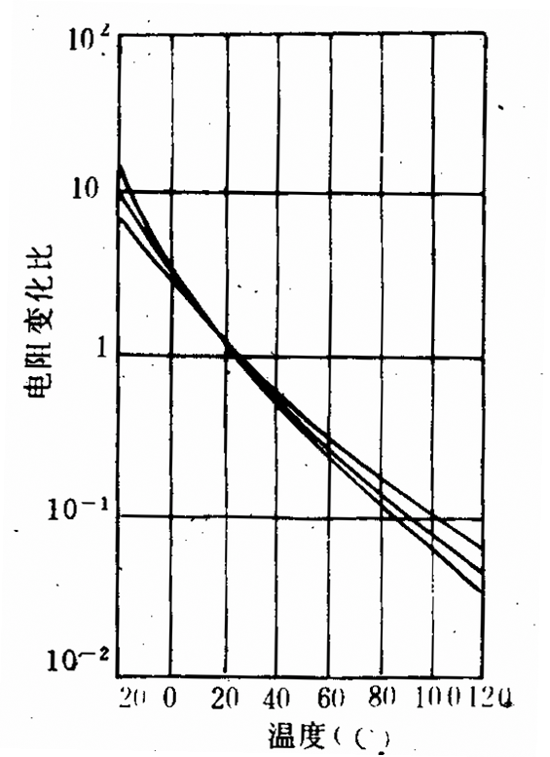
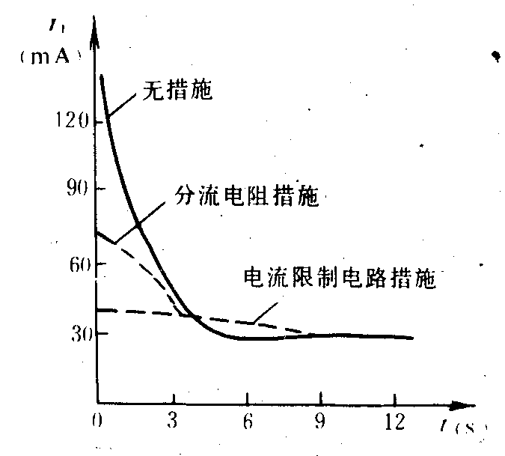
航天电子系统设计
电阻随温度升高而减小
用于回路保护（分流）

Slide 15

航天电子系统设计
禹治水---导

Slide 16
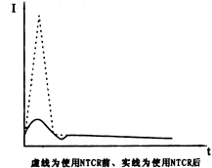
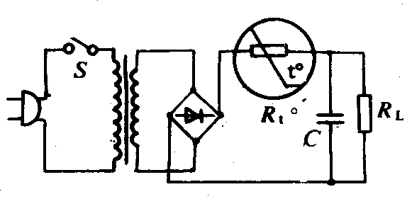
航天电子系统设计
用途：大功率设备启动保护
启动瞬间，电容C的端电压近似为零，产生极大的浪涌电流i=C(dV/dt），易对相关元件带来损伤
启动时电阻大，可有效抑制浪涌电流；启动完成后温升导致电阻小，可避免无谓压降和功耗。

Slide 17
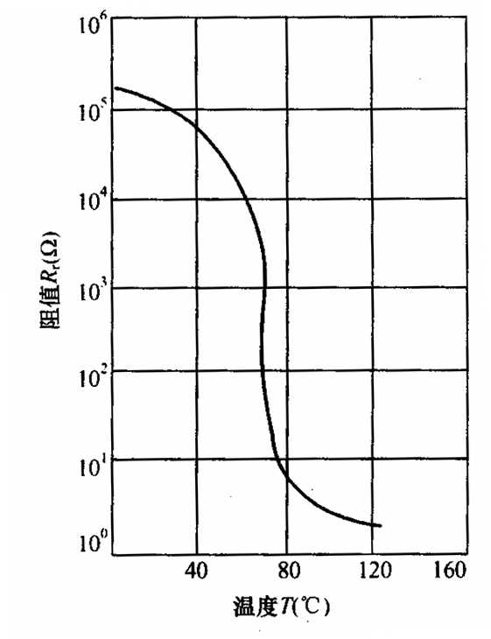
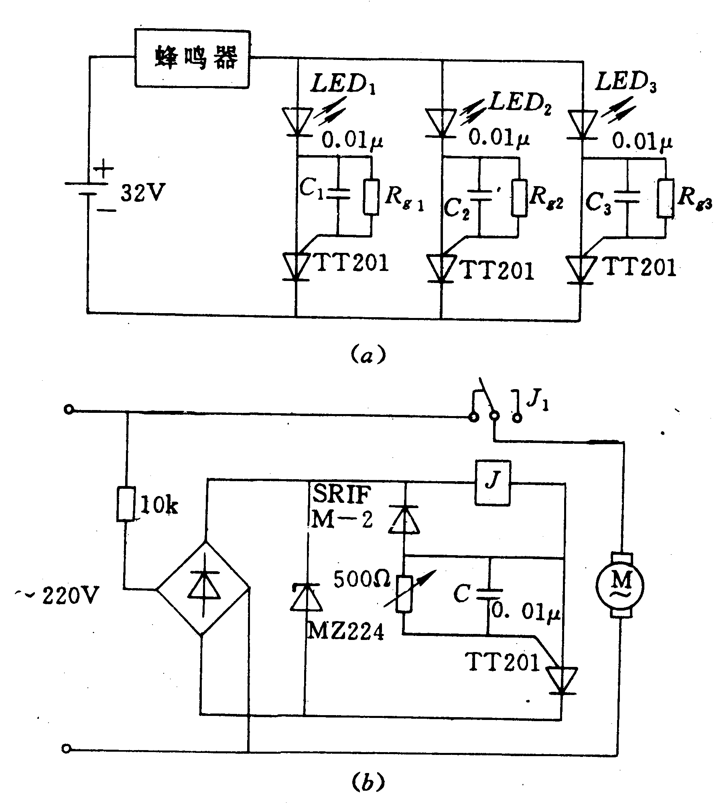
航天电子系统设计
临界温度热敏电阻（CTR）
温度超过阈值会发生急剧变化
快速响应的报警系统（a）和电机保护系统（b）

